Slide 1
Neurologische aandoeningen
Epilepsie, MS en Parkinson

Slide 2
Planning vandaag
Theorie epilepsie en Parkinson
Opdracht maken vanuit taak 2B m.b.t. epilepsie, MS en Parkinson

Slide 3
epilepsie
Vallende ziekte;
Plotselinge verstoring van de elektrische hersenactiviteit.
Er zijn miljoenen netwerken van cellen in je hersenen, die constant contact met elkaar moeten maken.
Bij epilepsie gaat dit soms mis: epileptische aanval is het gevolg.

Slide 4
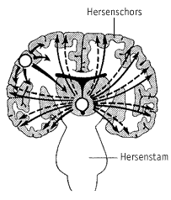
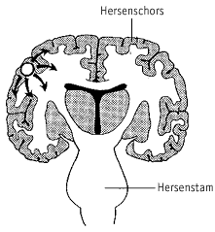
Uitingsvormen
Gegeneraliseerde epilepsie vanuit de totale hersenen: tonische-clonische aanvallen;
Partiële epilepsie vanuit een haard (focus) kan overgaan in een secundaire gegeneraliseerde aanval.

Slide 5
Verschijnselen
Onwillekeurige lichamelijke bewegingen en een daling (ook verlies) van het bewustzijn: convulsie of grand mal.
Voorafgaand via de zintuigen vaak vreemde gewaarwordingen, zoals het zien van lichtflitsen of het ruiken van geuren (aura)
Soms is iemand alleen maar even afwezig (absence/petit mal).
Notes:
Grand mal: dit is dus wanneer iemand op de grond ligt, soms rare bewegingen maakt, en daarna soms ineens weer opstaat.
Tonisch clonisch (gegeneraliseerd): in de tonische fase spannen de kaakspieren zich plotseling aan en dit kan tot gevolg hebben dat iemand op zijn tong bijt. Dit is niet te voorkomen

Slide 6
Oorzaken
Een deel ligt bij bepaalde hersenaandoeningen, waardoor de hersenen beschadigd worden en het een bron van epilepsie wordt;
Een deel is erfelijk;
Een deel komt door plotseling optredende externe (uitlokkende) omstandigheden;
Meer dan de helft (70%) is onbekend.
Notes:
Hersenaandoeningen bijv.: herseninfarct, hersenvliesontsteking, hersentumor,

Slide 7
Bekende oorzaken o.a.
Zuurstoftekort bij de geboorte;
Infecties;
Hersentrauma;
Littekenweefsel;
Vergiftiging: alcohol, drugs, medicijnen;
Vaataandoeningen.
Notes:
Littekenweefsel: bijv. na een eerder doorgemaakte operatie aan de hersenen. In de rand van het litteken zitten vaak abnormaal werkende hersencellen die voor de epileptische aanvallen zorgen
Vaataandoeningen: herseninfarct, hersenbloeding

Slide 8
Uitlokkende factoren
Na overmatig alcoholgebruik;
Bepaalde vormen van drugs
Voor of na grote spanningen/
emoties;
Door een tekort aan slaap;
Voor en tijdens de menstruatie (hormonale veranderingen);
Door sterke wisselingen van temperatuur, zoals bij koorts.
Het niet innemen van anti-epileptica

Slide 9
Diagnose
Goede beschrijving van de aanval;
Evt. beeldmateriaal;
EEG;
CT-scan;
MRI.
Notes:
Beschrijving van de aanval kan meestal beter gegeven worden door iemand in de omgeving, bijvoorbeeld als iemand tijdens een aanval buiten bewustzijn is.
EEG: elektro encefalogram (meet de hersenactiviteit)
CT-scan & MRI zijn beeldvormend onderzoek, een EEG niet. CT-scan gebruikt röntgenstraling (evt. met contrast), bij MRI wordt gebruik gemaakt van magnetische velden. De weke delen worden hierbij van elkaar gescheiden.

Slide 10
Complicatie
Status epilepticus: de aanvallen volgen elkaar snel op zonder dat de patiënt tot bewustzijn komt en er door zuurstoftekort schade aan de hersencellen ontstaat.

Slide 11
Therapie (behandeling)
Leefregels (bijvoorbeeld MAD: Modified Atkins Dieetbehandeling, heeft tot doel aanvalsvermindering);
Anti-epileptica (verschillende);
Soms operatie (epilepsiechirurgie); hierbij wordt een operatie aan de hersenen uitgevoerd in het gebied dat epilepsie veroorzaakt.
DBS (Deep Brain Stimulation): soort pacemaker die elektrische stootjes aan een nauwkeurig bepaald doelgebied in de hersenen afgeeft. Eigenlijk echt laatste optie wanneer patiënt geen andere mogelijkheid heeft.

Slide 12
Anti-epileptica
Vaak van slaapmiddelen afgeleid. Bijwerking is vaak sufheid.
Benzodiazepinen: clonazepam (Rivotril), diazepam (Stesolid) en midazolam (Dormicum);
Carbamazepine (Tegretol);
Valproinezuur (Depakine);
Fenytoine (Dipfantoine).

Slide 13
Niet-epileptische aanvallen
Breath holding spells;
Flauwvallen;
Hartritmestoornissen;
Hyperventilatie;
Hypoglykemie;
Migraine;
Narcolepsie;
Spierschokken;
TIA’s.
Dit zijn allemaal verschijnselen die op een epileptische aanval lijken, maar dat de diagnose epilepsie niet van toepassing is.
Notes:
Breath holding spells: aanvallen waarbij voornamelijk jonge kinderen hun adem inhouden, waardoor ze blauw aanlopen en uiteindelijk buiten bewustzijn kunnen raken
Narcolepsie: slaperigheid en haast onbedwingbare slaapaanvallen overdag.

Slide 14
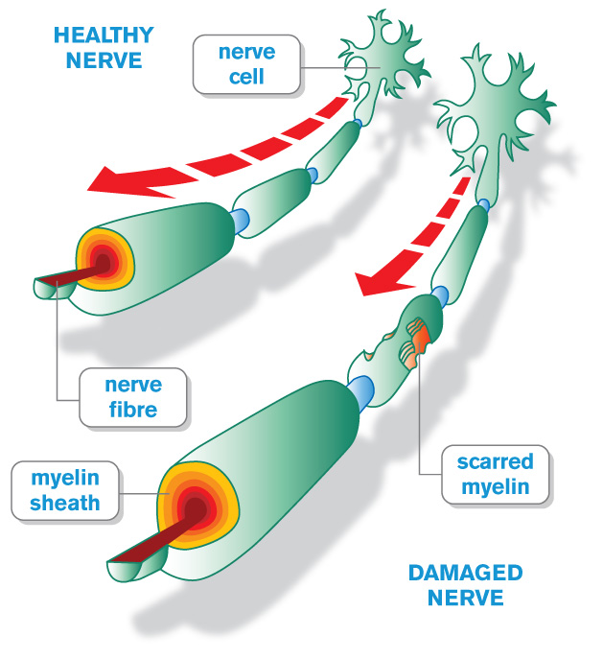
Multiple Sclerose (MS)
Een ziekte van het centrale zenuwstelsel (CZS) waarbij er door ontstekingen plaques ontstaan rondom de zenuwen in de hersenen en het ruggenmerg, inclusief de oogzenuwen.
Dit zorgt voor blijvende schade aan myeline en axonen (geleidt elektrische impulsen).
Myeline: een vettige stof die het axon omhult. We noemen het ook wel een myelineschede, zie hiernaast →
Axon: uitloper van een zenuwcel (motorisch/sensorisch) die elektrische impulsen doorgeeft.
Zie herseninstituut.nl voor meer informatie hierover.

Slide 15
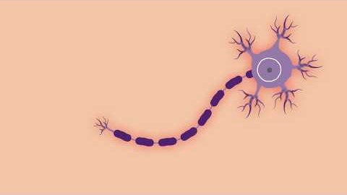

Slide 16
Meest voorkomende verschijnselen
Vermoeidheid;
Visusstoornissen;
Gehoorstoornissen;
Krachtsverlies;
Spasticiteit;
Stoornissen in de sensibiliteit (doof of tintelend gevoel;
Coördinatieproblemen.

Slide 17
Bijkomende verschijnselen
Klachten bij het plassen en de stoelgang (mictieproblemen);
Pijn;
Seksuele problemen (erectie/masturbatieproblematiek;
Psychosociale problemen;
Psychische veranderingen;
Problemen met lopen.

Slide 18
Oorzaken
Deels onbekend, maar wel factoren die een rol spelen bij het ontstaan ervan:
Afname van gliacellen (steuncellen) in de hersenen, die myeline aanmaken;
Geslacht;
Leeftijd;
Niet erfelijk;
Eetgewoontes. Zo komt in Noorwegen MS bijvoorbeeld minder vaak voor aan de kust dan in het binnenland? Waarom?
Komt vaker voor in hoogontwikkelde landen
Auto-immuunziekte (lichaam reageert abnormaal sterk op myeline, waardoor het wordt afgebroken)

Slide 19
Risicofactoren voor verergering
Het seizoen (exacerbaties komen vooral in de nazomer voor);
Griep;
Te grote lichamelijke en psychische inspanning.
Diagnose:
Lumbaalpunctie: liquor onderzoek;
MRI.

Slide 20
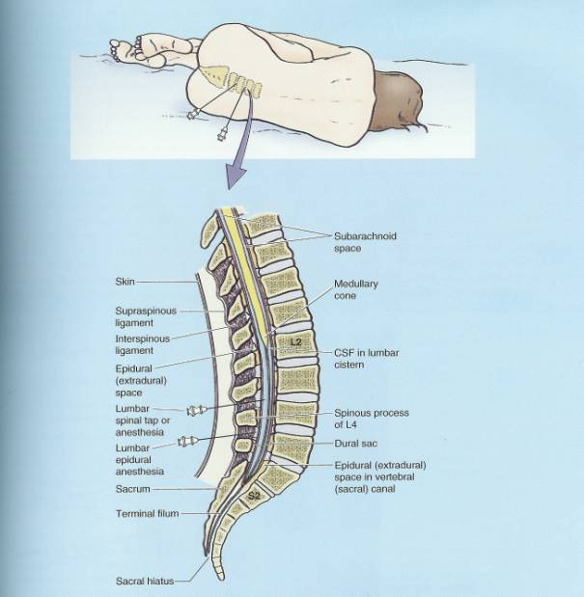
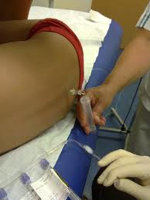
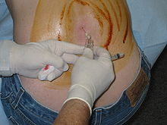
Lumbaalpunctie

Slide 21
verloop
Er zijn verschillende verlopen van de ziekte MS:
Relapsing remitting: als de patiënt verschillende ziekteperiodes heeft meegemaakt voordat de diagnose wordt gesteld (er zijn exacerbaties, maar ook remissies).
Primair progressief: als symptomen vanaf het begin al blijvend zijn en er telkens nieuwe ontstekingshaarden en symptomen bijkomen.
Als er nieuwe verschijnselen ontstaan, die de patiënt nog niet kent/gekend heeft, spreken we van een Schub.

Slide 22
Therapie
Symptoombestrijding;
Onderhoudsbehandeling;
Leefregels;
Fysiotherapie;
Logopedie: waarom?

Slide 23
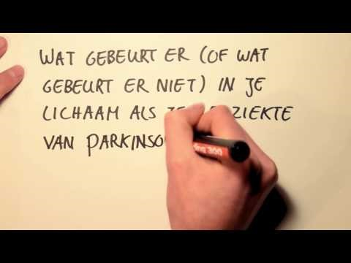
Parkinson
Een progressieve aandoening.
Bij de ziekte van Parkinson sterven zenuwcellen in een specifiek deel van de hersenen af. In dit gebied werkt de neurotransmitter (‘doorgeefstofje’) dopamine.
Door deze ziekte is er minder dopamine en signalen worden dus minder goed doorgestuurd.

Slide 24
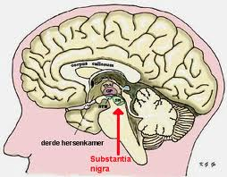
Oorzaak & gevolg
Oorzaak is onbekend;
Als bijwerking bij bepaalde medicijnen, dan spreekt men van parkinsonisme;
Verschijnselen worden veroorzaakt doordat:
Dopaminevormende cellen in de substantia nigra verminderen;
Met name voorkomend boven de 50 jaar/middelbare leeftijd.

Slide 25
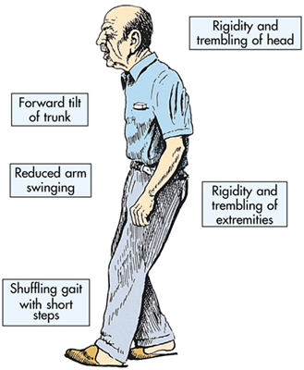
Primaire symptomen
Rigiditeit: star-/stijfheid;
Bradykinesie / akinesie: trage bewegingen of helemaal niet meer bewegen;
Tremor: onwillekeurig regelmatig ritmisch trillen van een deel van het lichaam;
Posturale instabiliteit: slechte balans en coördinatie, waardoor wankel evenwicht ontstaat met risico op vallen.
Moe, somber, traag, vergeetachtig.
Tandradfenomeen: als er, wanneer de armen gebogen worden, schokjes te voelen zijn.

Slide 26
Secundaire symptomen
Obstipatie (verstopping);
Slikklachten;
Hoesten;
Verhoogde speekselvloed;
Kwijlen;
Overmatige talg- en zweetproductie;
Incontinentie van urine en faeces.
Uitdrukkingloos gezicht (masker);
Klein kriebelig handschrift;
Zachte, hese stem, monotone spraak;
Vermindering intellectuele capaciteit;
Trage reactie op vragen;
Angst, depressie;
Sociaal isolement.

Slide 27
Daarnaast ook nog:
Lage bloeddruk bij overeind komen (orthostatische hypotensie);
Erectiestoornissen;
Slaapproblemen;
Vermoeidheid;
Dementie (Alzheimer)
Psychose (hallucinaties).

Slide 28
Diagnosestelling
Geen specifieke testen;
De diagnose wordt gesteld a.d.h.v. de klachten en het lichamelijke onderzoek;
CT-scan om Parkinsonisme uit te sluiten;
PET-scan om tekort aan dopamine op te sporen.

Slide 29
Therapie
Het is een symptomatische therapie.
Farmacotherapie (Sinemet, Madopar, Symmetrell, Akineton): verhogen de dopamine in de hersenen, werken echter vaak maar tijdelijk en hebben bijwerkingen.
Fysiotherapie;
Logopedie.
Om leren gaan met beperkingen.

Slide 30
Vragen?
Dan kunnen jullie aan de slag met de opdracht waar jullie vorige week mee zijn begonnen: taak 2B!

